Slide 1
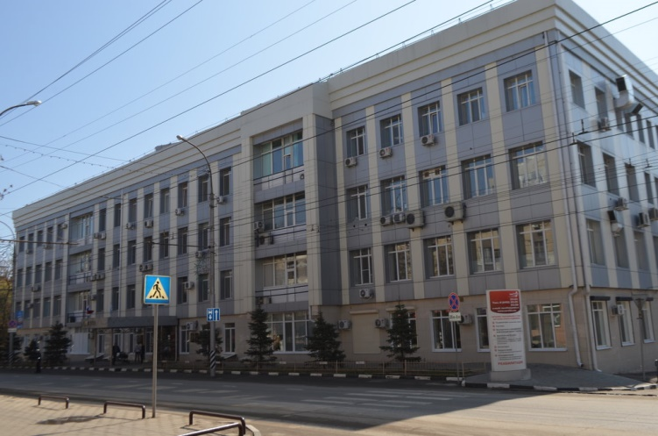
НИИТОН ФГБОУ ВО "СГМУ им. В.И.Разумовского" МЗ РФ
ПРИМЕНЕНИЕ МЕТОДИКИ УПРАВЛЯЕМОГО РОСТА ДЛЯ КОРРЕКЦИИ ДЕФОРМАЦИЙ НИЖНИХ КОНЕЧНОСТЕЙ У ДЕТЕЙ.
Дохов М.М.
Саратов, 2020

Slide 2
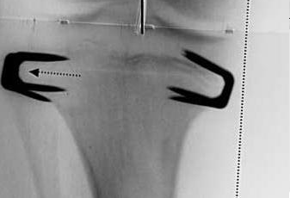
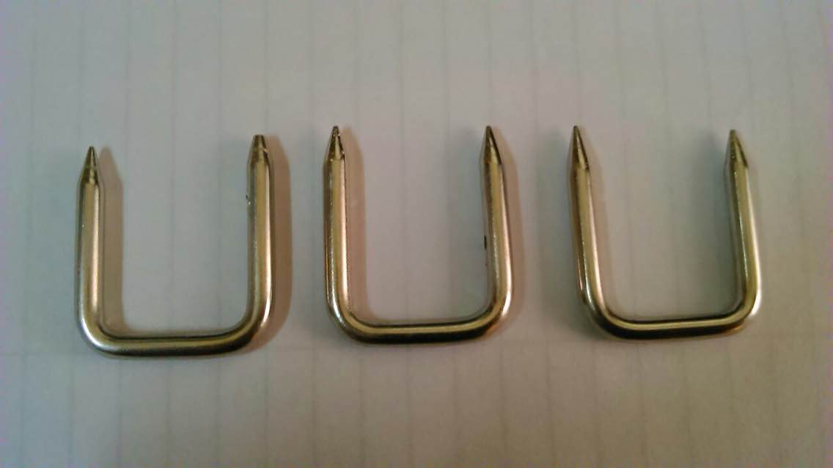
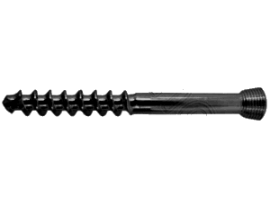
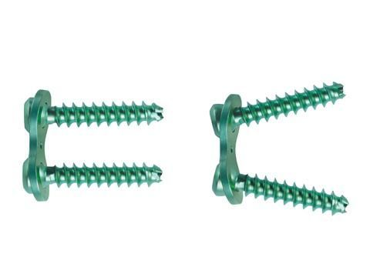
МЕТОДИКА УПРАВЛЯЕМОГО РОСТА
Phemister, 1933
Blount, 1949
Metaizeau, 1998
Stevens, 2004

Slide 3
МАТЕРИАЛЫ И МЕТОДЫ
Возраст пациентов с вальгусной деформацией был от 5 до 15 лет (средний возраст составил 7,5 [6:8,5] лет). Дети с варусной деформацией были в возрасте от 3 до 8 лет. Средний возраст составил 4 [3:5] лет. Из группы исследования были исключены дети с сопутствующими обменными нарушениями.

Slide 4
МАТЕРИАЛЫ И МЕТОДЫ
Возраст пациентов с разновеликостью нижних конечностей был от 4 до 14 лет (средний возраст составил 8,5 лет). В 45% случаев эпифизеодез бедренной кости, в 30% - большеберцовой, в 25% - бедренной и большеберцовой.

Slide 5
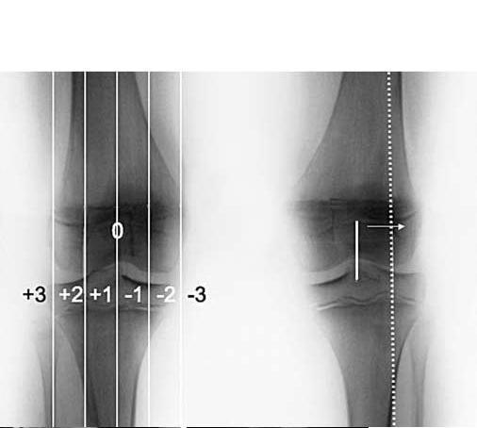
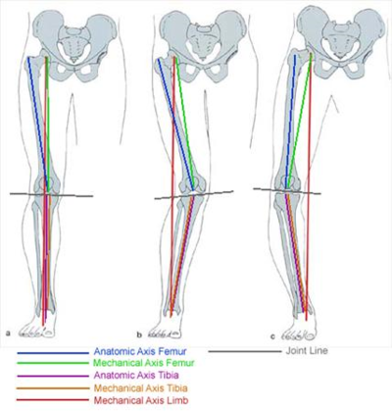
MECHANICAL AXIS - ZONE
Расположение механической оси конечности в зоне от -1 до + 1 входит в пределы физиологической нормы. Нахождение механической оси в 2 и 3 квадрантах (за исключением физиологического варуса у детей младше 2 лет и физиологического вальгуса у детей до 6-7 лет) считается патологическим.

Slide 6
ВАЛЬГУСНАЯ ДЕФОРМАЦИЯ КОНЕЧНОСТИ
В норме дети в возрасте до 3-4 лет имеют вальгусную деформацию нижних конечностей на уровне коленных суставах до 15-20°
После 7 лет вальгус в коленном суставе не должен превышать 10-12 °
У детей старше 7 лет расстояние между лодыжками должно быть менее 7-8см.
ПОКАЗАНИЯ К ОПЕРАТИВНОМУ ВМЕШАТЕЛЬСТВУ
Вальгусная деформация > 15-20° у пациентов младше 10 лет
Проекция механической оси конечности в латеральном квандранте у детей старше 10 лет

Slide 7
ВАРУСНАЯ ДЕФОРМАЦИЯ КОНЕЧНОСТИ
Варусная деформация конечностей нормальна для детей до 2 лет
Ось конечности приближается к нейтральному положению примерно к 14-16 месяцам и переходит в вальгусное отклонение, которое достигает пика к 3-4 годам, далее вальгус убывает и ось конечности приближается к физиологическому положению к 7-8 годам
ПОКАЗАНИЯ К ОПЕРАТИВНОМУ ВМЕШАТЕЛЬСТВУ
Варусная деформация у детей страше 3 лет.
Проекция механической оси конечности в медиальном квандранте.

Slide 8
Any child with angular deformity and open physes, excluding physiologic varus and valgus, is a potential candidate for guided growth. (Peter M Stevens)

Slide 9
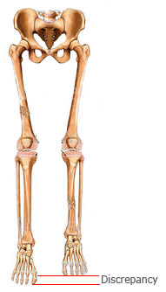
РАЗНОВЕЛИКОСТЬ НОГ
Разница в длине нижних конечностей меньше 2см. не вызывает значимых биомеханических нарушений и не ассоциирована с риском развития сколиоза (Jason McKean)
ПОКАЗАНИЯ К ОПЕРАТИВНОМУ ВМЕШАТЕЛЬСТВУ С ПРИМЕНЕНИЕМ МЕТОДИКИ УПРАВЛЯЕМОГО РОСТА
Разновеликость нижних конечностей от 2 до 5см, при условии сохранения открытых зон роста.

Slide 10
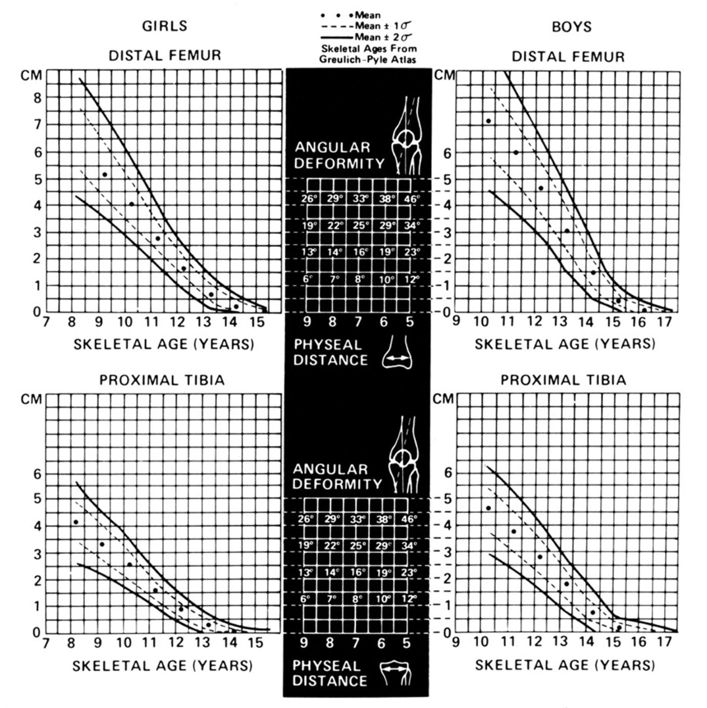
Наиболее «активными» зонами роста являются дистальный отдел бедренной кости и проксимальный большеберцовой.
Для определения потенциала роста каждой ростковой зоны в зависимости от возраста и пола ребенка и определения возможности использования методики управляемого роста в коррекции разновеликости ног у детей можно использовать таблицы Green-Anderson.

Slide 11
ТЕХНИКА ОПЕРАТИВНОГО ВМЕШАТЕЛЬСТВА

Slide 12
РЕЗУЛЬТАТЫ ИССЛЕДОВАНИЯ
Сводные данные по возрасту, рентгенометрическим параметрам и сроку лечения пациентов с вальгусной и варусной деформацией нижних конечностей.
 | Возраст (лет) | Угол деформации (град) | Угол после коррекции (град) | Срок коррекции (мес)
1 гр. | 7,5 [6:8,5] | 20,5 [19,5:23] | 6 [5:7,5] | 10 [8:11]
2 гр. | 4 [3:5] | 19 [19:20] | 5 [4:6] | 10 [8:11]
Применение временного эпифизеодеза дала положительные результаты в 97% случаев. У двух пациентов отмечались неудовлетворительные результаты связанные с миграцией металлоконструкции и гиперкоррекцией в другом случае

Slide 13
РЕЗУЛЬТАТЫ ИССЛЕДОВАНИЯ
Сводные данные по возрасту, рентгенометрическим параметрам и сроку лечения пациентов с разновеликостью нижних конечностей.
 | Возраст (лет) | Укорочение (мм) до коррекции | Укорочение (мм) после коррекции | Срок коррекции (мес)
Гемигипертрофия | 6,5 | 41,4 | 11,8 | 24
Последсвтия травм | 8,1 | 38,1 | 8,9 | 19,9
Диспластические заболевания | 8,1 | 28,5 | 6,4 | 20,7
Гемипарез | 9,6 | 35,4 | 8,9 | 24
Идиопатическая разновеликость | 9,4 | 24,8 | 5,6 | 20,4
Применение временного эпифизеодеза дала положительные результаты в 90% случаев. У трех пациентов значимой коррекции укорочения не произошло (1 – последсвие травмы, 2 – диспластические заболевания).

Slide 14
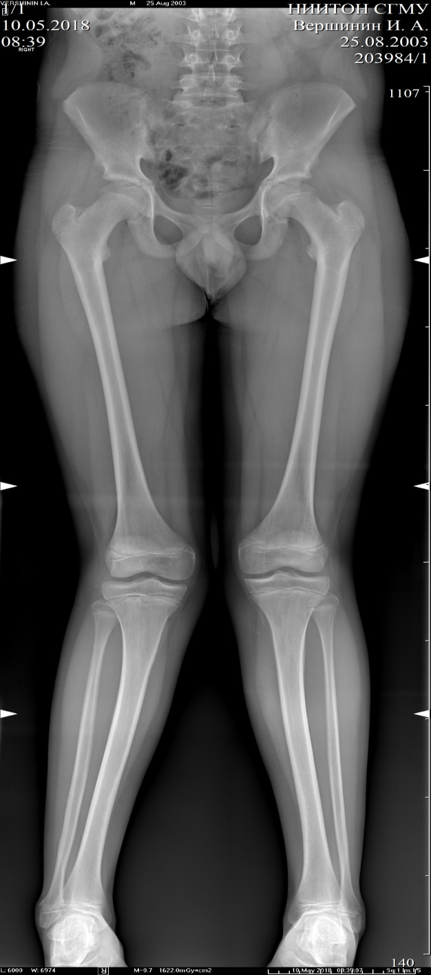
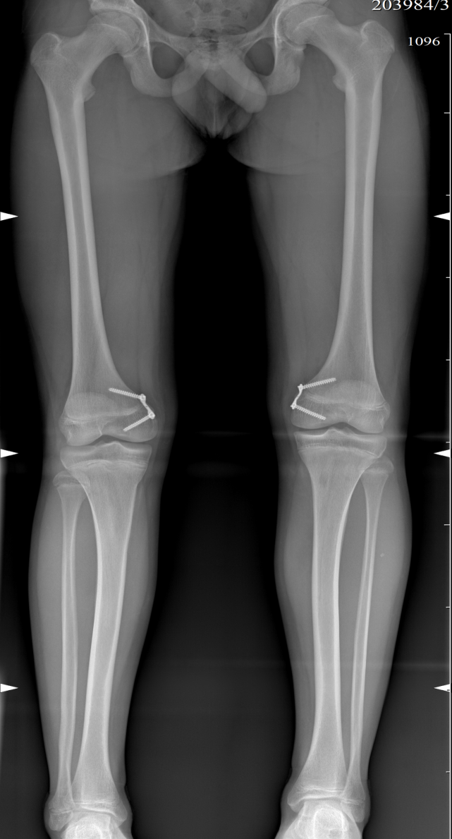

Slide 15
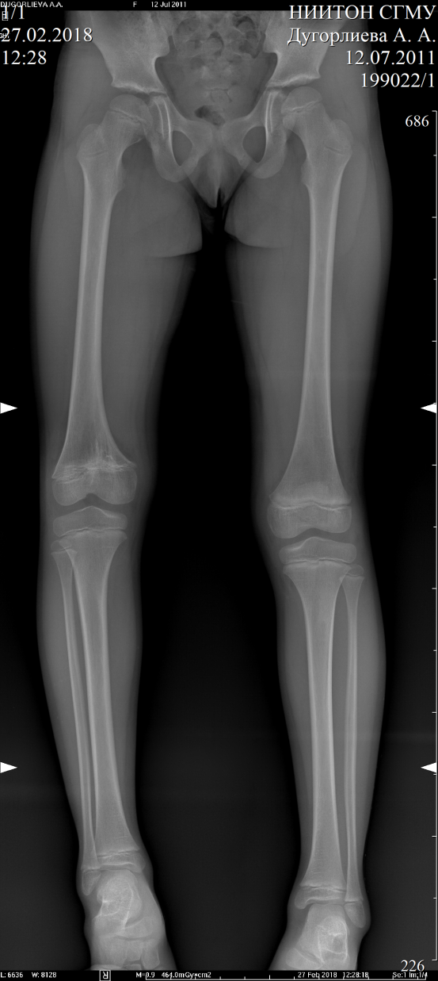
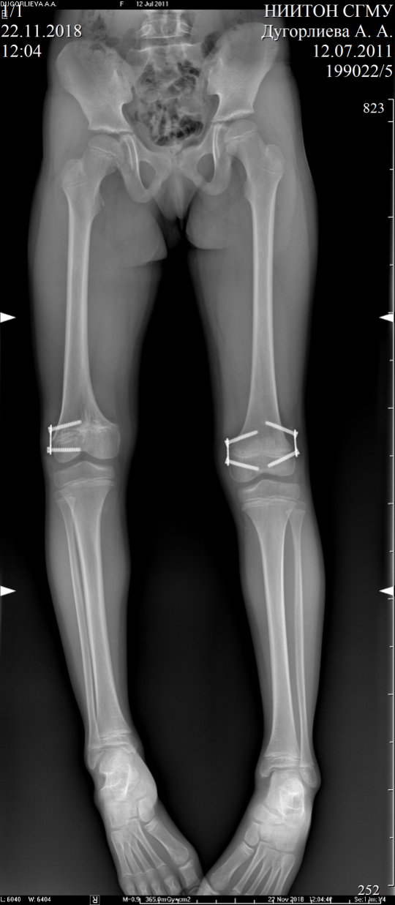

Slide 16
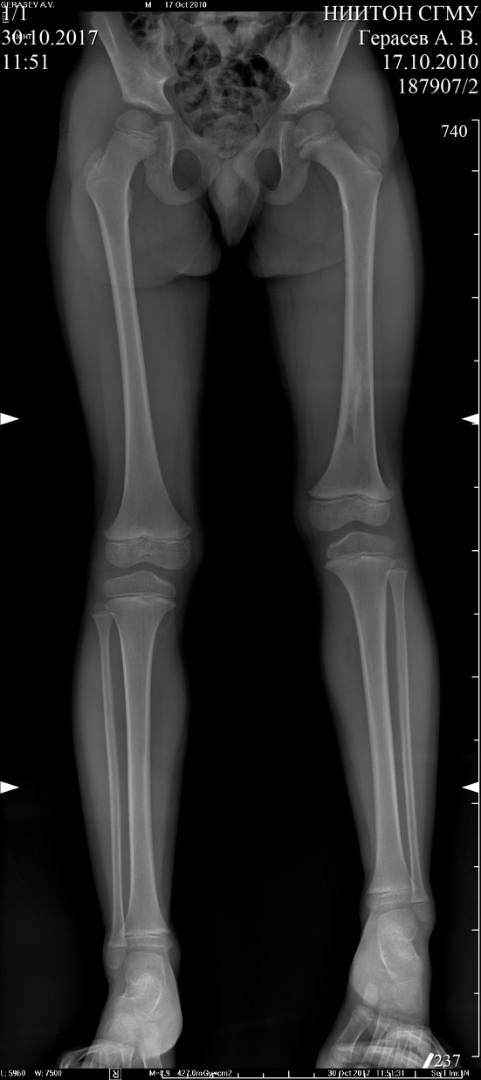
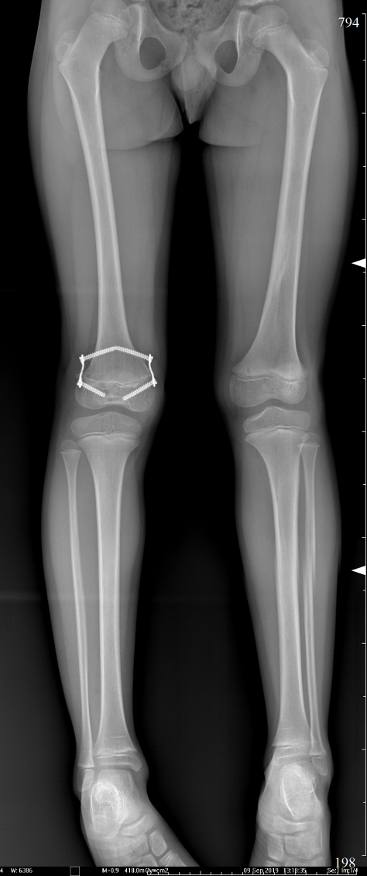

Slide 17
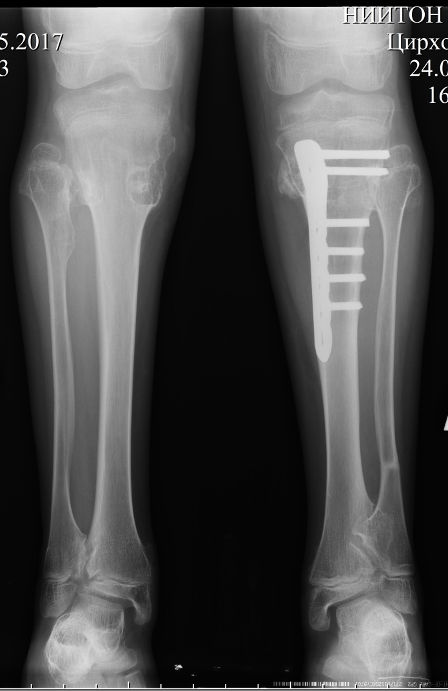
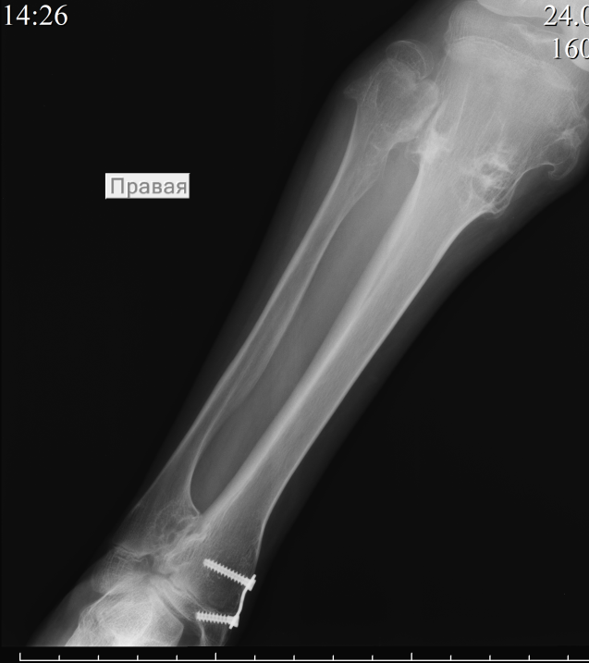
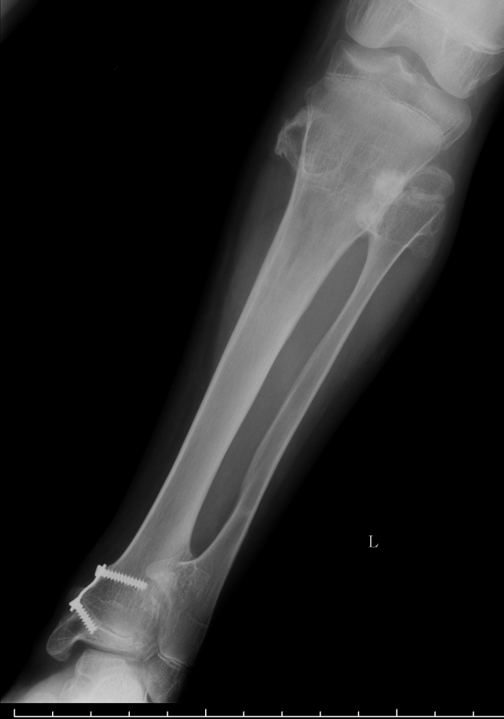

Slide 18
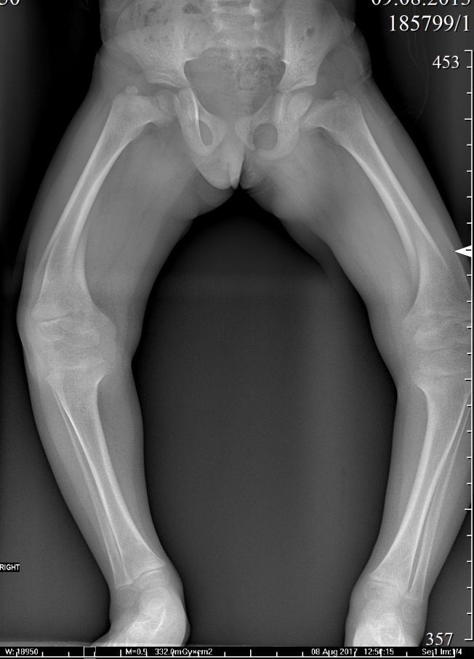
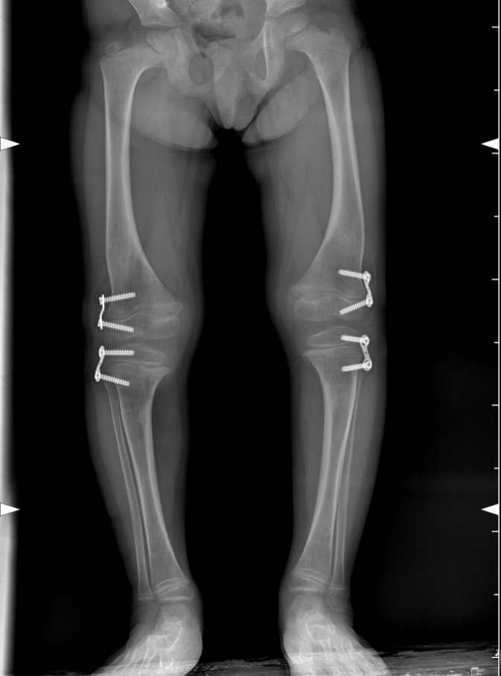
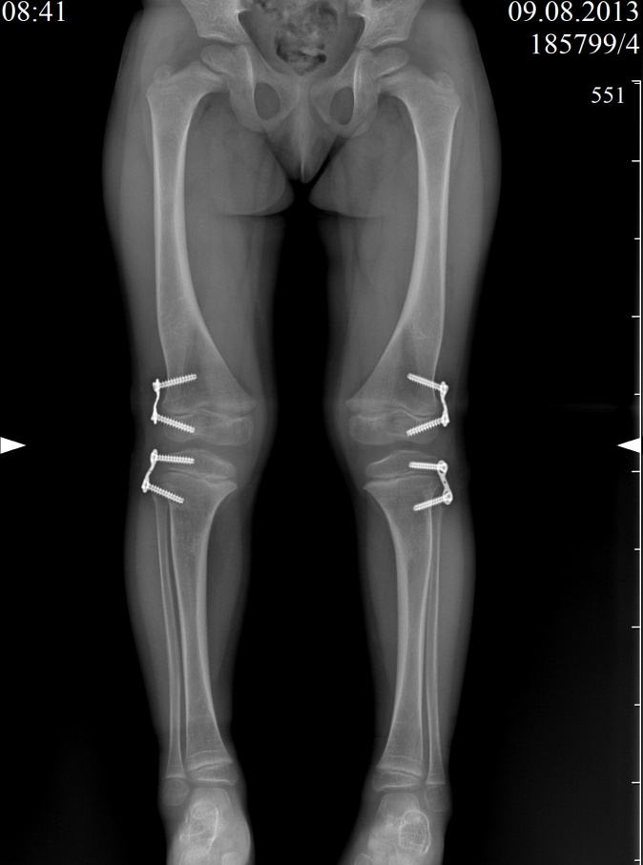

Slide 19
Заключение
Методика управляемого роста отличается высокой эффективностью, безопасностью и простотой. Манипуляции с зоной роста являются малоинвазивными, малотравматичными, не требуют применения внешней иммобилизации, не ограничивают активность и сохраняют качество жизни ребенка.
С момента внедрения методики управляемого роста в работу отделения, количество корригирующих остеотомий выполняемых в связи с осевыми деформациями нижних конечностей снизилось в несколько раз.
В настоящее время показания к применению методики расширяются и проводятся исследования о возможности применения данной методики у детей с деформациями других сегментов конечностей.

Slide 20
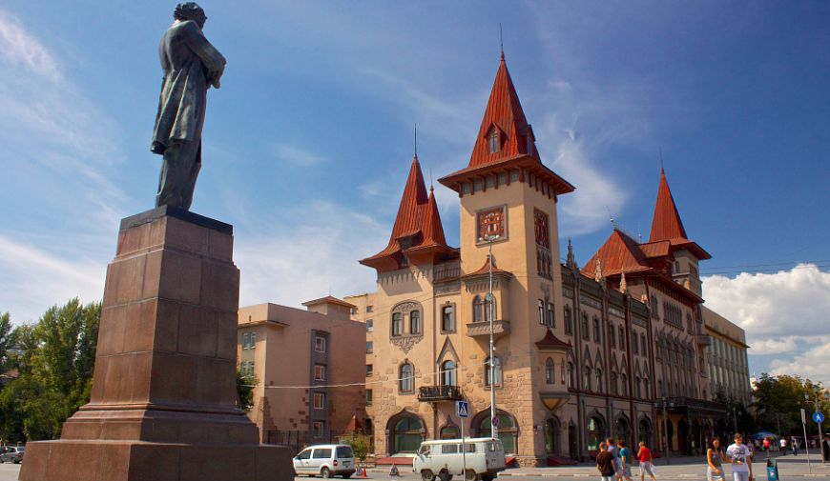
БЛАГОДАРЮ ЗА ВНИМАНИЕ

